Slide 1
স্বাগতম

Slide 2
মিজানুর রহমান
সহকারি শিক্ষক
তিতারকান্দি ভুইয়ারহাট ফাযিল মাদ্রসা
ID NO 5:35

Slide 3
শেণিঃ৬ষষ্ঠ
বিষয়ঃকৃষি
অধ্যায়ঃতৃতীয়
কৃষি উপকরণ

Slide 4
শিখনফল
* ব্যবহার অনুযায়ী উপযুক্ত মাটি শনাক্ত করতে পারব ।
* বীজের বৈশিষ্ট ও প্রকারভেদ বর্ণনা করতে পারব ।
* সারের প্রকারভেদ বর্ণনা করতে পারব ।

Slide 5
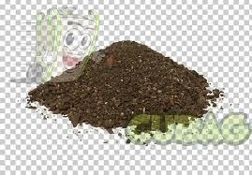
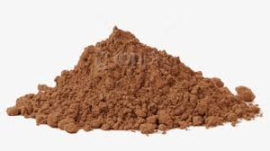
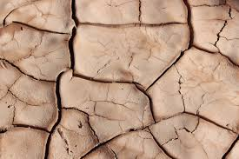
মাটি তিন প্রকার
দোয়াশঁ
বেলে মাটি
এটেল মাটি

Slide 6
বীজ চার প্রকার
প্রজনন বীজ বা মৌল বীজ
ভিক্তি বীজ
প্রত্যয়িত বীজ
মানঘোষিত বীজ

Slide 7
বীজের বৈশিষ্ট
বীজ ভালো জাতের হতে হবে ।
বীজে সুষ্ট সবল হতে হবে ।
বীজে জাত বিশুদ্ধতা হতে হবে ।

Slide 8
সার দুই প্রকার
জৈব সার
রাসানিক সার

Slide 9
একক কাজ
সার কত প্রকার ও কি কি উদাহরণ সহ লিখ?

Slide 10
দলগত কাজ
মাটি কাজ কি খাতায় লিখ?

Slide 11
মূল্যায়ন
মাটি কাকে বলে ।

Slide 12
বাড়ির কাজ
এটেল, দোয়াশ,বেলে মাটিতে জন্মায় এরুপ ১০ টি ফসলের নাম লিখ ।

Slide 13
ধন্যবাদ

